Slide 1
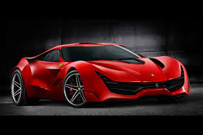
Jak registrovat nové členy
V této prezentaci se naučíte jak registrovat nové členy do Conligus
Jak doporučit vhodný aktivační balíček

Slide 2
Postup registrace nových členů
Zalogujte se do své virtuální kanceláře a klikněte na tlačítko Business (žlutá šipka)
Srolujte dolů na konec stránky

Slide 3
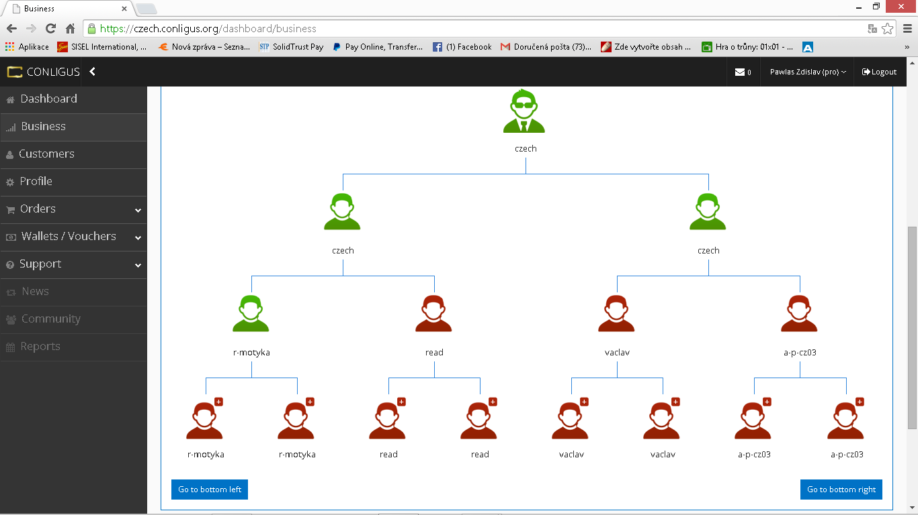
Postup registrace nových členů
Zde zadejte tel. Předvolbu Vaší země
Vaše heslo alfanumerické min 8 znaků
potvrzení hesla alfanumerické min 8 znaků
Vaše datum narození(důležité v případě výhry)
Poslední vlevo
Poslední v pravo
Vyberte si umístění nového člena a pak klikněte na šedivou ikonu
Zelená ikona – koupený balíček aktivní člen
Červeně ikona – ještě si nekoupil balíček
Šedá ikona – volná pozice

Slide 4
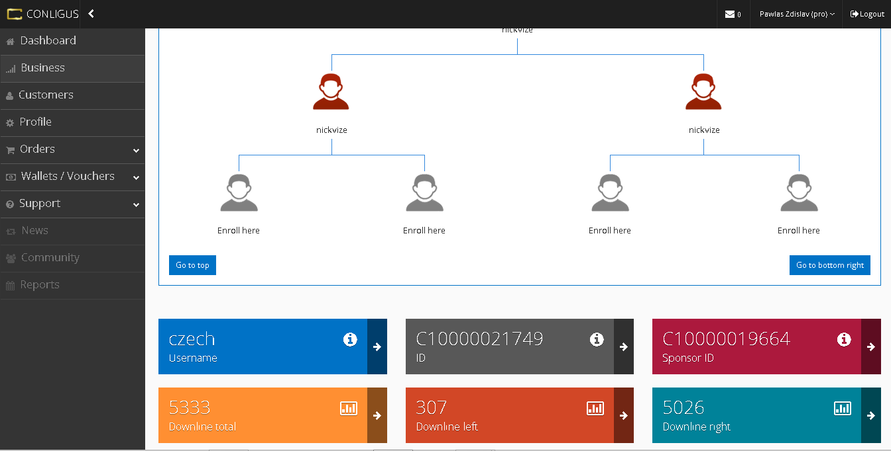
Postup registrace nových členů
Šedá ikona označuje volnou pozici
Klikněte na volnou pozici kde chcete umístit nového člena

Slide 5
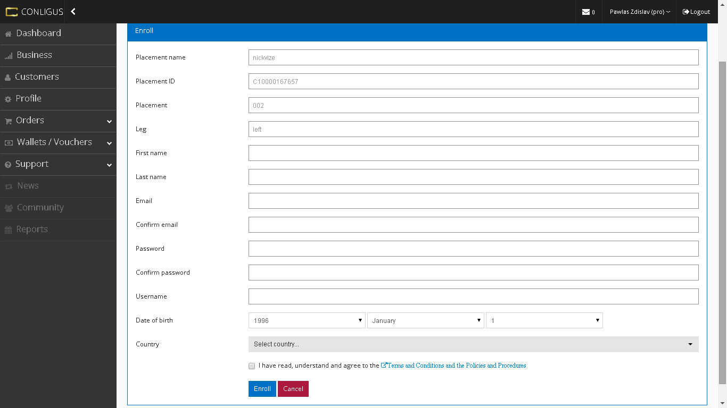
Postup registrace nových členů
Váš sponzorský link
Vyplňte registrační formulář
Vyberte zemi
potvrdit
potvrdit

Slide 6
Postup registrace nových členů
Pozor nezapomeňte upozornit své nové členy že registraci je třeba potvrdit .
Potvrzení se provede pomoci e-mailu který nový člen obdrží cca. do 15 minut.
Po potvrzení pomoci e-mailu doporučte koupi aktivačního balíčku.
Máme tři aktivační balíčky:
Basic za 50.-Eur : 100 příhozů do dražby, 1 podíl na zisku, 1 marketingové centrum, 40 CV,
PRO za 249.-Eur : 400 příhozů do dražby, 5 podílů na zisku, 1 marketingové centrum, 165 CV, 3 generační matching bonus, creditní kartu Conligus
Executive za 699.-Eur : 1500 příhozů do dražby, 20 podílů na zisku, 3 marketingová centra, 575CV, 5 generací matching bonus, creditní kartu Conligus

Slide 7
Vysvětlení pojmů
Příhozy : jeden příhoz má hodnotu 0,5.-Eur, tyto příhozy můžete využít v Hybridních aukcích Conligus a získat díky nim exkluzivní zboží s minimální 91% slevou. Příhozy můžete rovněž proměnit na vouchery a ty darovat s pozváním na aukci svým známým.
Podíl na zisku : ze všech peněz které připlynou do Conligus, firma odebere 10% a ty rozdělí mezi počet podílů.(suma : podíly = hodnota podílu). Podíly získáte koupí aktivačního balíčku a rovněž registraci vašich nových přímých partnerů. (čím víc přímých registrací tím více podílů)Vyplácí se 1x měsíčně.
Marketingové centrum : Conligus je postaven na MLM binárním systému, čím více marketingových center vlastníte tím více v budoucnu vyděláte. Můžete mít max. 3 marketingová centra. Cykly se vyplácí denně. ( 300/150)

Slide 8
Vysvětlení pojmů
CV : jsou body za osobní zaplacené registrace, jsou nutné k dosažení pozice Achiever. Pokud v prvním měsíci po registraci dosáhnete 2300 CV bodů získáte mimořádný bonus 200.-Eur
Matching bonus : se vyplácí z vašich linií a to 10% z každé výplaty a dle vaši pozice až do 5 linie hloubky. (yplácí se 1x týdně)
Creditní karta Conligus : s prestižní kreditní kartou Conligus máte možnost vybírat ze všech bankomatů na celém světě.
Vaše dobrodružství právě začíná – Vítejte v Conligus!

